Slide 1
Ситуационный Центр
Верховного Главнокомандующего

Slide 2
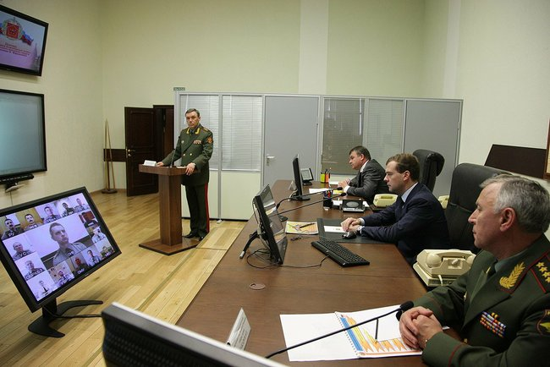
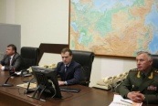
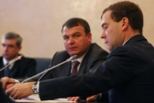
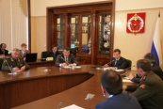
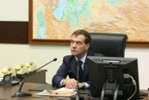
Совещание в мае 2010
Одобрены предложения по реконструкции Зала Коллегий Министерства обороны с целью создания Ситуационного Центра Верховного Главнокомандующего
3, 4 этаж
Май 2010, посещение Штаба Московского военного округа

Slide 3
Цели создания
Обеспечение возможности принятия обоснованных управленческих решений в максимально сжатые сроки за счет предоставления руководству в удобной форме актуальных сведений: как подвергшихся аналитической обработке, так и получаемых напрямую из источников, например, СМИ или сети Интернет.

Slide 4
Назначение ситуационного центра
информационное обеспечение деятельности Верховного Главнокомандующего, Совета Безопасности и Правительства Российской Федерации;
проведение рабочих совещаний и тренировок под руководством Президента, Председателя Правительства или Министра обороны Российской Федерации, межведомственных совещаний на высшем уровне;
проведение повседневных мероприятий в интересах Министерства обороны, например, заседаний Коллегий, пресс-конференций и других мероприятий.

Slide 5
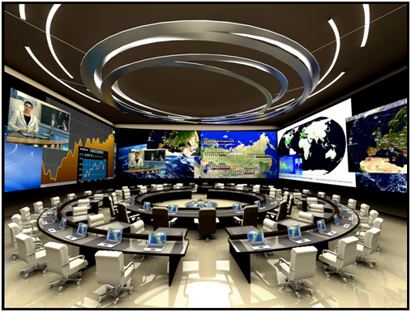
Зал ситуационного центра
17 рабочих мест руководителей
51 рабочее место помощников
Каждое автоматизированное рабочее место оборудовано системами интерактивного управления, конференцсвязи, передачи данных

Slide 6
Панель управления руководителя
Панель управления:
Сенсорный экран управления
Дублирующий монитор
Возможность подъема и опускания монитора и видеокамеры ВКС
Система идентификации пользователя

Slide 7
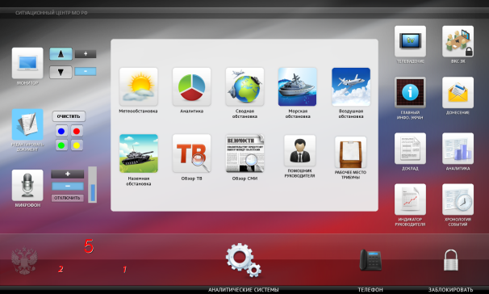
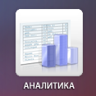
Панель управления руководителя
Просмотр аналитических систем:
Аналитика
Морская, воздушная, наземная и сводная обстановка
Метеобстановка
Обзор СМИ и ТВ
Помощник руководителя и АРМ «Трибуна»

Slide 8
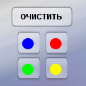
Панель управления руководителя
Режим пометок

Slide 9
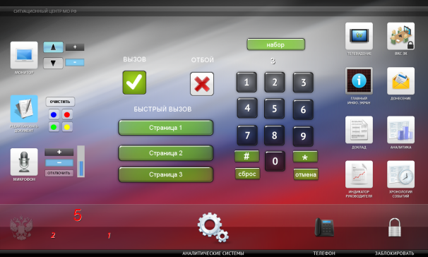
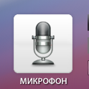
Панель управления руководителя
Микрофон конференцсвязи
Включение на сенсорной панели.
Светодиодный индикатор включения

Slide 10
Панель управления руководителя
Закрытая видеоконференц связь (ЗВКС) и Телефонный набор
Микрофон конференцсвязи
Включение на сенсорной панели.
Светодиодный индикатор включения

Slide 11
Экран коллективного пользования
51 000 000 светодиодов.
Площадь экрана 238 м.кв.
Разрешение 16 000 на 3 200 пикселей
Возможно размещение 20 различных окон
Спроектирован и построен отечественным производителем
Низкие требования к энергопотреблению и тепловыделению
Срок службы 50 000 часов или 5 лет непрерывной работы

Slide 12
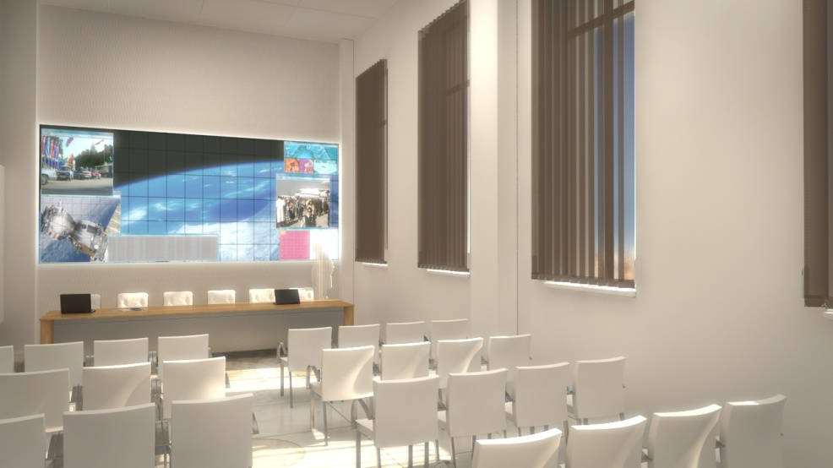
Вспомогательные помещения
Пресс-центр
Переговорная комната
Кабинет Руководителя

Slide 13
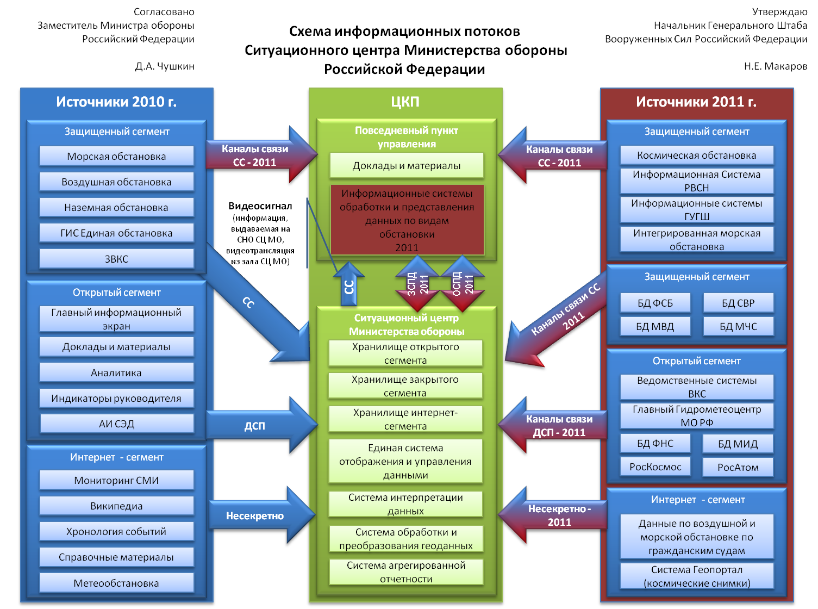
Информационные сегменты
Открытый сегмент
Закрытый сегмент
Интернет-сегмент

Slide 14
Режимы функционирования ситуационного центра
В условиях повседневной деятельности
заслушивания,
совещания,
командно-штабные военные игры и тренировки,
мониторинг текущей деятельности ведомства
В условиях чрезвычайных ситуаций
В условиях перевода Вооруженных Сил с мирного на военное время

Slide 15
Единая геоинформационная основа
отображение воздушной, морской, наземной обстановки
отображение данных из систем мониторинга СМИ
- цифровая карта мира, России, крупнейших городов России (около 30),
- база данных рельефа местности,
- мировая база аэронавигационных данных,
- специализированное программное обеспечение (порядка 20 различных продуктов, включая компонент для отображения 3D-модели).

Slide 16
Единая геоинформационная основа
Аэро-фотоснимки
Вывод данных РЛС по воздушным и морским судам
3D модель земного шара

Slide 17
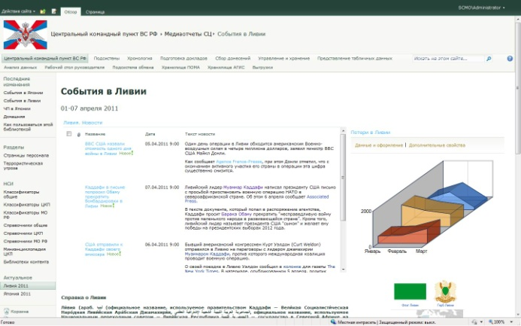
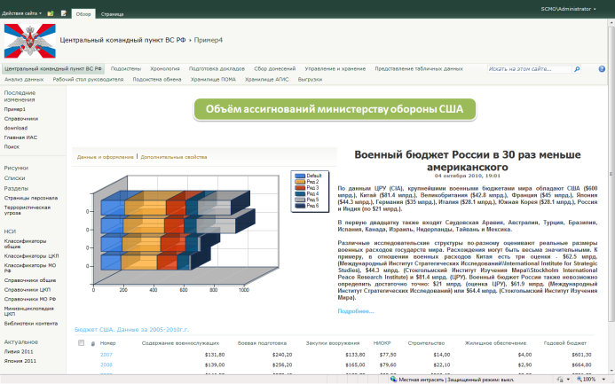
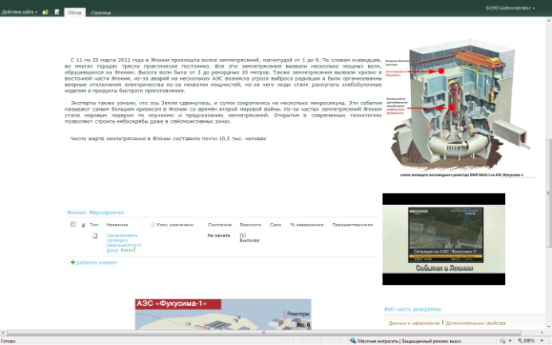
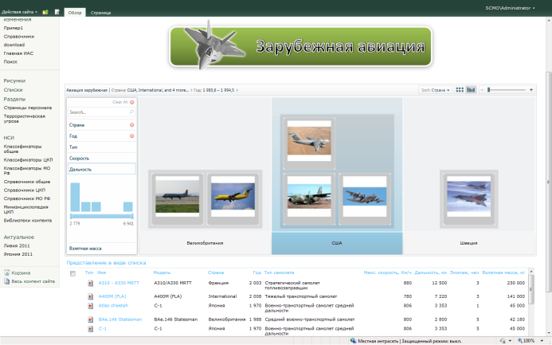
Информационно-аналитическая система
предназначена для анализа данных из открытых источников и позволяет визуализировать данные в виде наглядных графиков, гистограмм, схематичных изображений контурных карт.

Slide 18
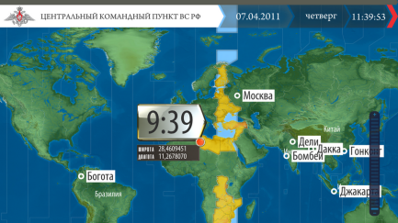
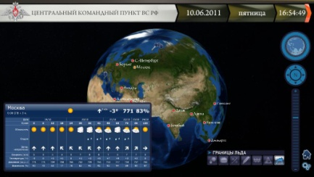
Подсистемы открытого сегмента
Система мониторинга исполнения поручений Министра обороны. Система тесно интегрирована в ведомственную систему электронного документооборота и позволяет как выявлять случаи нарушения сроков исполнения поручений, так и просматривать информацию по каждому поручению.
Система «Часовые пояса» – Показывает время и положение по интересующему региону планеты.
Система мониторинга метеообстановки, предназначенная для отображения фактического и прогнозного состояния погоды на 5 дней вперед.

Slide 19
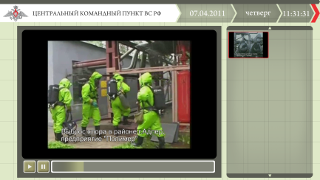
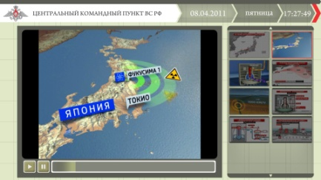
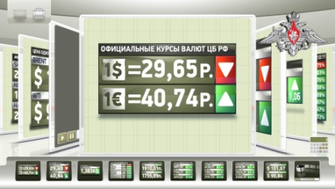
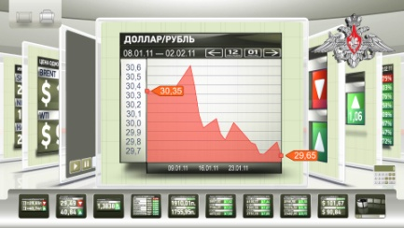
Мониторинг и аналитическая обработка
сбор, накопление, хранение информации спутникового и наземного теле- и радиоэфира, электронных и печатных СМИ по интересующим информационным объектам (персонам, организациям, государствам);
распознавание графических образов и аудиоданных, в том числе на иностранных языках;
аналитическая обработка контента по заданным показателям, включая статистический анализ, анализ взаимосвязей информационных объектов, прогнозирование развития ситуации

Slide 20
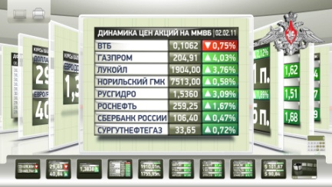
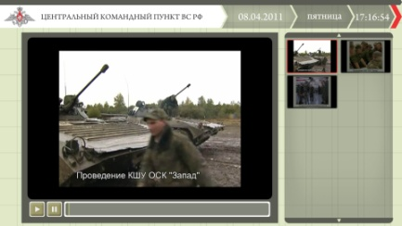
Подсистемы открытого сегмента
Система экономики, предназначенная для отображения основных мировых экономических показателей.
Система мониторинга СМИ – аналитическая система сбора, анализа всех публикуемых в СМИ материалов. Позволяет задавать критерии отбора и поиска информации.
Система видеомониторинга удаленных объектов с возможностью управления положением камеры. Для обеспечения ее работы используется мультисервисная сеть передачи данных Министерства обороны
Система «Военные конфликты» – вВ системе публикуются вся собранная информация из открытых систем по текущим вооруженным конфликтам.

Slide 21
Возможности подсистем открытого сегмента
оценка и вывод на экраны коллективного пользования данных о состоянии исполнения поручений;
данные о методическом и информационном обеспечении выполнения функций Минобороны по управлению Государственной программой вооружения;
данные о мониторинге программы жилищного строительства Минобороны на основе интегрированного информационного хранилища, интерактивных средств визуальной аналитики;
данные о мониторинге реализации высвобождаемого военного имущества

Slide 22
Наращивание возможностей ситуационного центра
оптимизация существующего программно-аппаратного комплекса;
наращивание возможностей специального программного обеспечения в интересах более эффективного использования имеющихся возможностей;
расширение функционала экспертно-аналитической системы ситуационного центра.

